Slide 1
Moduł2
Arkadiusz Kałuża
Adam kierat

Slide 2
gitlab

Slide 3
Co to jest gitlab
GitLab to menadżer repozytoriów oparty o architekturę Gita, a także potężne narzędzie służące do rozwoju oprogramowania.Wykorzystując przyjazny interfejs użytkownika, GitLab umożliwia wydajną pracę, zarówno przy użyciu wiersza poleceń, jak i samego UI. GitLab jest bardzo pomocny zarówno dla deweloperów, jak i również dla innych członków zespołu, zapewniając wszystkim pracownikom pojedynczą, unikatową platformę roboczą. Jego głównym celem jest zintegrowanie pracy zespołów i poprawa wydajności na wszystkich etapach – od implementacji do produkcji.

Slide 4
Etapy rozwoju oprogramowania
Proces rozwoju oprogramowania w tradycyjny sposób przebiega najczęściej w 10-ciu głównych krokach. GitLab stworzył rozwiązanie dla każdego z nich:
POMYSŁ: Każda nowa propozycja zaczyna się od pomysłu, z reguły wyrażanego w rozmowie. Na tym etapie, GitLab wykorzystuje integrację z Mattermost.
ZGŁOSZENIE: Najbardziej wydajnym sposobem na omówienie pomysłu jest zgłoszenie go w systemie. Twój zespół i współpracownicy mogą pomóc Ci w jego dopracowaniu i rozwoju przy pomocy Issue Trackera.
PLAN: Po zakończeniu procesu konsultacji, zaczyna się czas kodowania. Najpierw jednak trzeba nadać priorytety i zorganizować workflow. W tym celu możemy użyć Issue Board.
KODOWANIE: Gdy zakończymy planowanie, możemy zacząć pisać kod.
COMMIT: Gdy wersja robocza jest już satysfakcjonująca, możemy commitować kod do funkcjonalnego brancha z kontrolą wersji.

Slide 5
Etapy rozwoju oprogramowania cd.
TESTY: Dzięki GitLab CI możemy uruchamiać skrypty budujące i testujące naszą aplikację.
RECENZJA: Gdy nasze skrypty, buildy i testy działają, jesteśmy gotowi do recenzji kodu i akceptacji.
STAGING: Teraz czas na wysłanie kodu do środowiska testowego, aby sprawdzić czy wszystko działa poprawnie.
PRODUKCJA: Gdy wszystko działa prawidłowo, czas na wdrożenie w środowisku produkcyjnym.
FEEDBACK: Ostatni etap to miejsce na wprowadzanie poprawek. Możemy wówczas również wykorzystać narzędzie Cycle Analytics, aby sprawdzić ile czasu poświęciliśmy na każdy z etapów.
Efektywne przejście przez wszystkie wymienione etapy wymaga dobrych mechanizmów wspierających workflow.

Slide 6
Przykładowe narzędzia do tworzenia dokumenatcji technicznej
Natural Docs
pozwala dokumentować kod napisany w jednym z 21 języków programowania, a ponadto można go łatwo rozszerzyć o więcej, więc bez względu na to, czego używasz, może również. A jeśli twój projekt używa wielu języków, nie ma problemu! Wszystko to będzie zawarte w tym samym zestawie dokumentacji.
DoxyGen Ndo
generowania dokumentacji ze źródeł C ++ z adnotacjami, ale obsługuje także inne popularne języki programowania, takie jak C, Objective-C, C #, PHP, Java, Python, IDL (smaki Corba, Microsoft i UNO / OpenOffice) )

Slide 7
Systemy wysokiej dostępności

Slide 8
Systemy wysokiej dostępności przykłady:
Dane przechowywane w bazach stanowią zwykle podstawę działania wielu aplikacji. Bez dostępu do nich usługi są bezużyteczne. Dlatego też producenci najpopularniejszych silników baz danych wyposażyli swoje produkty w mechanizmy zapewniające wysoką dostępność i minimalizujące skutki potencjalnych awarii.
Dla Microsoft SQL zaprojektowano kilka rozwiązań, które zapewniają wysoką dostępność zarówno poszczególnych baz danych, jak i całych instancji, np. klastrowanie SQL. Przy takiej konfiguracji ochronie podlegają wszystkie elementy serwera SQL, a nie tylko poszczególne bazy. Klastrowanie SQL opiera się w głównej mierze na funkcji dostępnej w samym systemie Windows Server, dlatego należy je skonfigurować na tym poziomie. SQL Clustering możliwy jest zarówno w wersji Standard, jak i Enterprise SQL serwera, z tą różnicą, że pierwsza z nich umożliwia jedynie konfigurację active-passive.
Konfiguracja Log shipping jest rozwiązaniem, które wykorzystuje funkcjonalność dziennika transakcji. Polega na cyklicznym wykonywaniu kopii dziennika i ich odtwarzaniu na zapasowym serwerze.

Slide 9
Systemy wysokiej dostępności przykłady cd.
Mirroring, czyli mechanizm lustrzanej kopii baz, jest funkcją dość prostą w implementacji. Polega na synchronicznym transferze i odtwarzaniu transakcji między bazą podstawową i zapasową, co zapewnia, że dane po obu stronach zawsze są aktualne.
Do elementów konfiguracji wysokiej dostępności Microsoft SQL Server należy również rozwiązanie AlwaysOn. Polega ono na utrzymywaniu grupy instancji, na których znajdują się repliki bazy. Takich replik może być maksymalnie osiem, z czego pierwsza (podstawowa) stanowi bazę produkcyjną, a do pozostałych (zapasowych) trafia kopia danych w postaci logu transakcyjnego.

Slide 10
Systemy wysokiej dostępności przykłady cd.
Wykorzystanie mechanizmów wysokiej dostępności w systemach obsługi poczty elektronicznej bardzo dobrze widać na przykładzie Microsoft Exchange Servera, gdzie użyte funkcje skutecznie pozwalają na utrzymanie ciągłości świadczonych usług.
O wysoką dostępność serwerów Mailbox, które przechowują bazy danych z pocztą użytkowników, dba funkcja Database Availability Groups. Stanowi ona grupę serwerów opartych na technologii klastra pracy awaryjnej. Ich konfigurację i dodawanie kolejnych nodów w prosty sposób wykonuje się z konsoli zarządzania Microsoft Exchange. Warto również nadmienić, że do poprawnego działania DAG nie wykorzystuje się wspólnej przestrzeni dyskowej. Każdy z serwerów objętych konfiguracją DAG przechowuje kopie bazy, która jest aktualizowana dzięki ciągłej replikacji logów transakcyjnych pomiędzy wszystkimi serwerami Data Availability Group. Usługa Microsoft Exchange Replication czeka, aż log transakcyjny aktywnej bazy zostanie zapisany i zamknięty. Dopiero wtedy następuje replikacja do wszystkich pasywnych kopii baz. Po sprawdzeniu poprawności logów usługa Information Store odtwarza je i wtedy następuje ostateczna synchronizacja pasywnych kopii baz.

Slide 11
Systemy wysokiej dostępności przykłady cd.
Sprzęt HA – równoważenie obciążenia
Oprócz funkcji wysokiej dostępności w systemach operacyjnych lub aplikacjach na rynku dostępne są również urządzenia zapewniające utrzymanie wysokiej dostępności usług w infrastrukturze IT. Konfiguracje High Availability, analogicznie jak w przypadku systemów, występują też w postaci sprzętowych klastrów pracy awaryjnej lub urządzeń równoważących obciążenie.
Jednym z producentów sprzętowych rozwiązań jest firma Barracuda Networks z urządzeniem Barracuda Load Balancer ADC. Pozwala ono równoważyć obciążenie serwerów sprzętowych oraz maszyn wirtualnych obsługujących dowolną liczbę protokołów warstwy 4 oraz warstwy 7 (m.in. HTTP/S. SMTP, IMAP, FTP, DNS, TCP, UDP). Realizacja load balancingu może opierać się na sieciach IPv4, IPv6 lub mieszanych, gdzie istnieje konieczność translacji adresów.
Nieprzerwany dostęp do internetu
W wielu przypadkach ważnym elementem funkcjonowania firmy jest nieprzerwany dostęp do internetu. Obecnie wielu dostawców urządzeń dostępowych, routerów i urządzeń UTM umożliwia korzystanie z kilku łączy do różnych dostawców. Może to być dostęp realizowany po sieci Ethernet, jak również z wykorzystaniem modemów GSM. Takie urządzenia ma w ofercie Cisco (np. seria urządzeń SonicWall TZ) i Fortinet (urządzenia Fortigate).
Konfiguracja dwóch łączy pozwala na utrzymanie redundancji połączenia internetowego. W razie awarii łącza od jednego dostawcy ruch kierowany jest na drugą bramę internetową. Zwykle przy dostępnych wielu łączach wspierane są dwie konfiguracje. Pierwsza to utrzymywanie drugiego łącza jako zapasowego, w którym ruch kierowany jest jedynie w przypadku awarii łącza podstawowego. Natomiast druga konfiguracja pozwala na zbalansowanie ruchu pomiędzy dwoma łączami. Wówczas urządzenie potrafi w odpowiedni sposób sterować połączeniem, tak aby zestawione sesje były kierowane zawsze właściwym łączem. Konfiguracja dwóch aktywnych łączy wykorzystywana jest również w przypadku, gdy istnieje potrzeba rozdzielenia konkretnego rodzaju ruchu (np. HTTP i SMTP) pomiędzy dwóch dostawców, żeby nie obciążać pojedynczego łącza. Wówczas jeśli nastąpi awaria, cały ruch zostanie przekierowany do sprawnego połączenia.

Slide 12
Systemy wysokiej dostępności przykłady cd.
Niezawodność pamięci masowych
Macierze dyskowe i serwery NAS umożliwiają zachowanie wysokiej dostępności dla funkcji przetwarzania danych na wielu płaszczyznach. W ich przypadku występuje zasada, że im „wyższy”, bardziej zaawansowany model, tym więcej rozwiązań zapewniających bezpieczeństwo poprawnej pracy. Podstawą ochrony i dostępu do plików jest utworzenie odpowiedniego poziomu RAID (co najmniej 1), jednak dla uzyskania większego bezpieczeństwa można skonfigurować choćby RAID 6, który pozwoli na awarię do dwóch dysków bez utraty danych.
Dodatkiem do stałego dostępu do pamięci masowej są nadmiarowe porty sieciowe. W przypadku serwerów NAS już w modelach z dolnej półki można spotkać sprzęt wyposażony w dwa interfejsy sieciowe, co w połączeniu z co najmniej dwoma przełącznikami pozwoli na uzyskanie niezależności od awarii jednego z nich.
Wirtualizacja
W przypadku rozwiązań wirtualizacyjnych administratorzy mają do dyspozycji szereg funkcji umożliwiających zachowanie najwyższego poziomu dostępności usług. Co prawda, zbudowanie bezpiecznego środowiska chmury wiąże się również z rozwiązaniami, o których pisaliśmy wcześniej (klastrowanie, HA pamięci masowych), to oprogramowanie do wirtualizacji pozwala na integrację tych rozwiązań z dodatkiem własnych funkcji. Bez względu, czy jest to Hyper-V Microsoftu, VMware VSphere czy inny wirtualizator, wszędzie możemy znaleźć szeroki wachlarz funkcji tworzących bezpieczne, wysoko dostępne środowisko. Różnić je może jedynie cena zakupu oraz sposób implementacji w danym środowisku.

Slide 13
Mapa myśli standardu dokumentacji systemu informatycznego

Slide 14
Pare słów o dokumentacji
Pozwala ograniczyć koszty i pozyskiwać nowych klientów. W zależności od zastosowania, odbiorcy czy skali projektu, może ona przybierać różne formy. Zazwyczaj pisanie dokumentacji nie wymaga tworzenia tysięcy dokumentów i skomplikowanego języka - treści powinny być proste i zrozumiałe dla jak największej grupy odbiorców. W idealnej sytuacji, dokumentacja może być częścią procesu tworzenia oprogramowania, co pozwala ograniczyć czas potrzebny na jej przygotowanie i publikację. powinniśmy zasięgnąć trochę wiedzy na temat wypracowanych metod skutecznej komunikacji. Dobrym przykładem będzie plain language - czyli zestaw wytycznych, które mówią wprost, co to znaczy, że tekst jest prosty. Celem jest tworzenie dokumentów w taki sposób, aby były zrozumiałe dla możliwie szerokiego spektrum odbiorców.

Slide 15
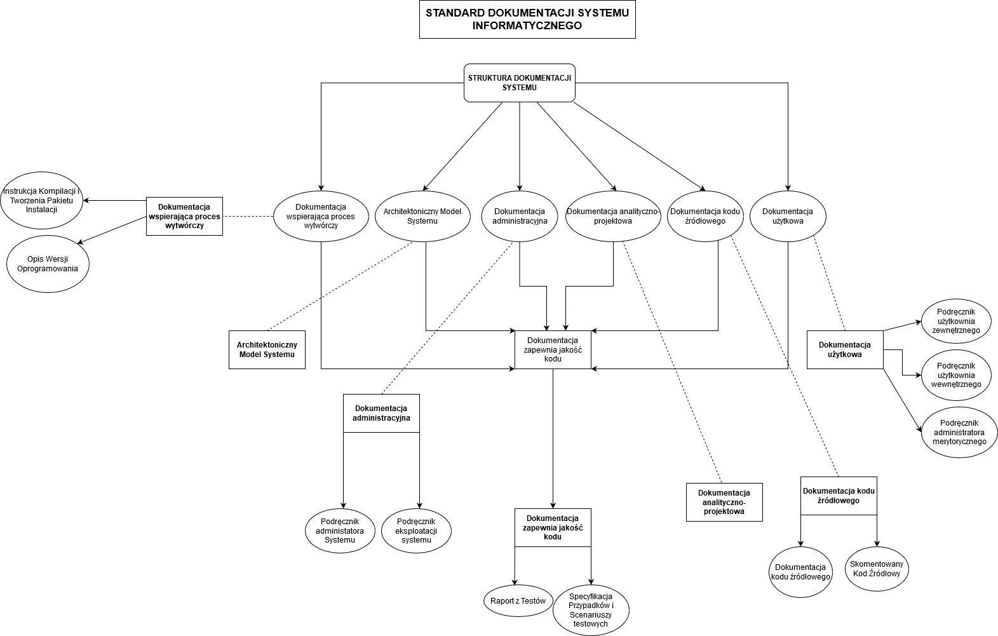

Slide 16
Dziękujemy za uwagę

